Slide 1
Megújuló és nem megújuló energiaforrások

Slide 2
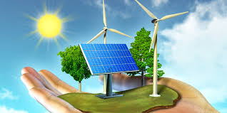
Megújuló energiaforrások
Napenergia
Bioenergia
Vízenergia
Szélenergia
Geotermikus energia

Slide 3
Előnyei
Örökké rendelkezésre álló készletek
Környezetkímélő működés
Energiafüggetlenség

Slide 4
Hátrányai
Felhasználásukat a helyi adottságok meghatározzák.
Nem használhatóak fel bárhol, és bármekkora mennyiségben
Egyenetlen termelés (az energia nehéz tárolhatósága)
Nagy helyigény, környezetrombolás

Slide 5
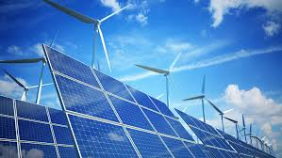
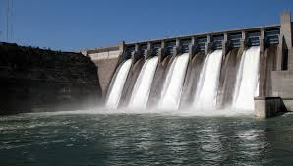
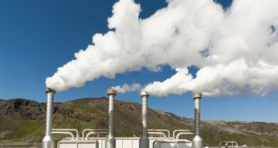
A leggyakrabban felhasznált erőművek
Szélerőmű
Vízerőmű
Naperőmű
Geotermikus-erőmű
Biomassza

Slide 6
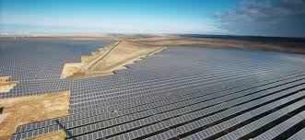
A Napenergia Magyarországon
Paksi naperőmű:
20,6 MW (2019)
legnagyobb Naperőmű
74 000 panel
Napenergia csúcsteljesítmény Magyarországon 2010 - 2018 (MW)
2010 | 2011 | 2012 | 2013 | 2014 | 2015 | 2016 | 2017 | 2018
2 | 4 | 12 | 35 | 77 | 168 | 225 | 300 | 640

Slide 7
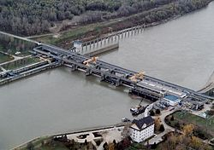
A vízenergia Magyarországon
Kiskörei Vízerőmű:
28 MW
4 turbina
Magyarország legnagyobb vízerőműve

Slide 8
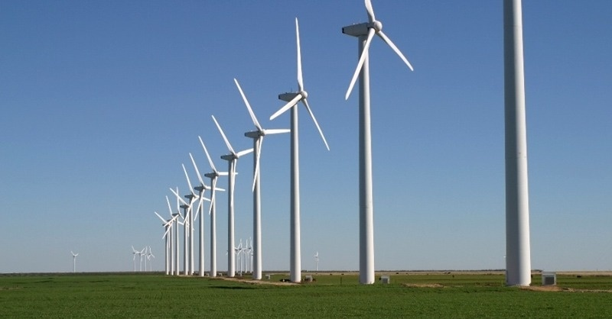
A Szélenergia Magyarországon
Kisigmánd
38 000 kW (2009)
25 torony
Legnagyobb Magyarországon

Slide 9
Nem megújuló energiaforrások

Slide 10
Előnyei
Rengeteg energia kinyelése
Kielégíti az emberiség energiahasználatát

Slide 11
Hátrányai
Korlátozottak
Költséges
Környezetszennyező
Megváltoztatja a föld légkörét
Radioaktív anyagok

Slide 12
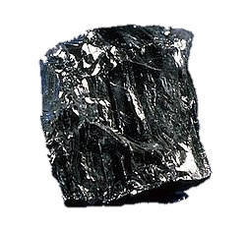
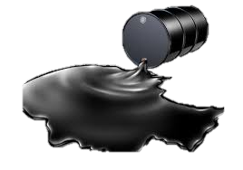
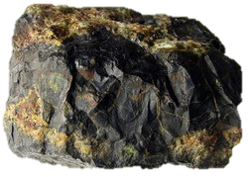
Alapanyagok
Kőszén
Kőolaj
Földgáz
Urán

Slide 13
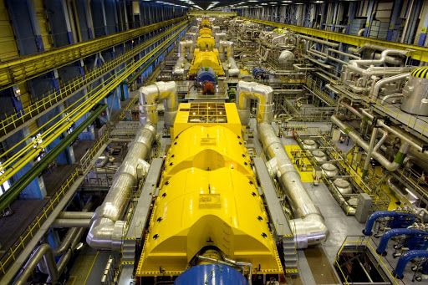
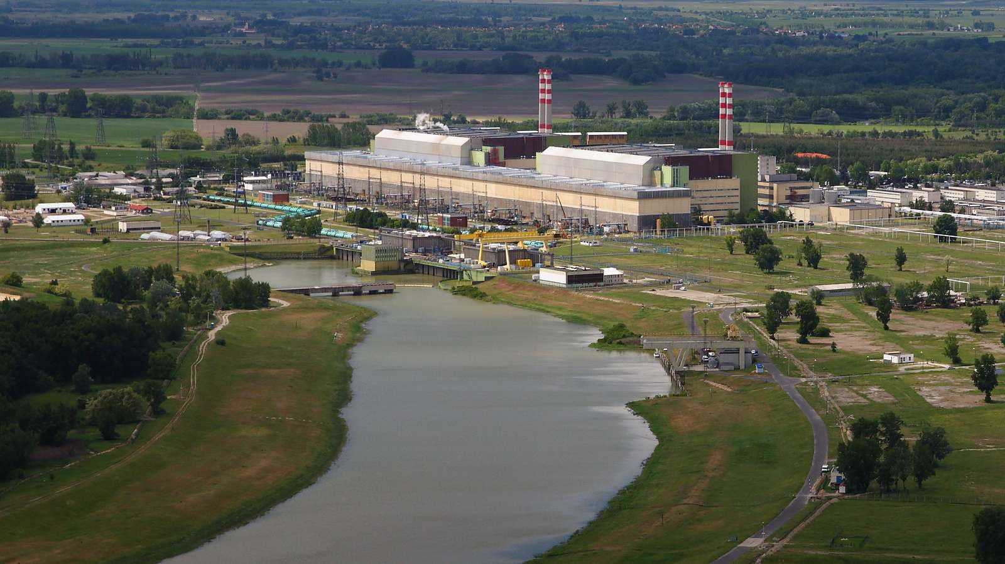
Paksi Atomerőmű
Magyarország 53,6% energiáját adja
4 reaktor blokk

Slide 14
Köszönöm a figyelmet!

